Slide 1
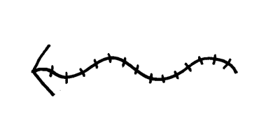
«Ρίξε»
μια
ιστορία
Εξάσκηση στην παραγωγή γραπτού λόγου
Γραφω μια ιστορια

Slide 2
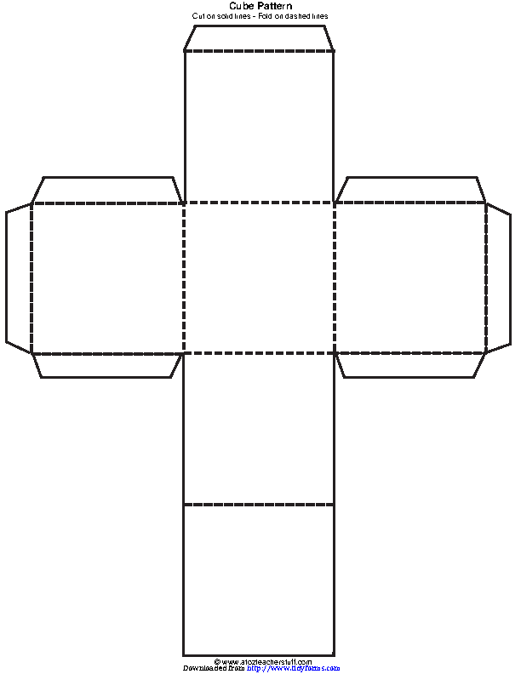
Ποιος είναι ο χαρακτήρας;
Κόβω στις μαύρες γραμμές.
Διπλώνω στις διακεκομμένες γραμμές.
Βάζω κόλλα στα διπλωμένα μέρη και συναρμολογώ τον κύβο μου κολλώντας τα.
Ένας πανέξυπνος ντετέκτιβ
Ένας καλόκαρδος εξωγήινος
Ένα μικροσκοπικό ρομποτάκι
Ένα ζαβολιάρικο τερατάκι
Ένα φοβιτσιάρικο φάντασμα
Μια καλόκαρδη μικρή μαγισσούλα

Slide 3
Ποιο είναι το σκηνικό;
Σε ένα μακρινό δάσος
Σε ένα αργοπορημένο τρένο
Σε ένα ερημικό νησί
Σε ένα τεράστιο εργοστάσιο σοκολάτας
Σε ένα εγκαταλελειμμένο σπίτι
Σε ένα άδειο εμπορικό κέντρο

Slide 4
Ποιο είναι το πρόβλημα;
Έχασε τη μνήμη του/της.
Έφαγε ένα δηλητηριασμένο γλειφιτζούρι.
‘Εχασε τον αδερφό του/της.
Βρήκε ένα μαγικό δαχτυλίδι.
Δέχτηκε επίθεση από ένα σμήνος μελισσών.
Βρήκε ένα μαγικό λυχνάρι.

Slide 5
Πρόβλημα
Ρίξε με τη σειρά καθέναν από τους τρεις κύβους που έφτιαξες και τοποθέτησέ τους εδώ με την πλευρά που έτυχες προς τα επάνω για να βρεις τον χαρακτήρα, το σκηνικό και το πρόβλημα της ιστορίας σου.
«Ρίξε» μια ιστορία
Χαρακτήρας

Slide 6
Γράφω την ιστορία μου
Τώρα χρησιμοποιώ τον χαρακτήρα, το σκηνικό και το πρόβλημα που έτυχα στα ζάρια-κύβους για να φτιάξω τη δική μου ιστορία.
Αυτή είναι μια ιστορία για:
έναν/μία/ένα
που….(τι έπαθε)
(Ζωγραφίζω)
Χαρακτήρας
Σκηνικό
Πρόβλημα
____________________________________________________________________________________________________________________________________________________________________________________________________________________________________________________________________________________________________________________________________________________________________________________________________________________________________________________________________________________________________________________________________________________________________________________________________________________________________________________________________________________________________________________________________________________________________________________________________________________________________________________________________________________________________________________________________________________________________________________________________________________________________________________________________________________________________________________________________________________________________________________

